Slide 1

מצגת לקורס ממונה אנרגיה
הנושא:
הרגולציה בארץ בתחום האנרגיה
דר' עומרי מורג

Slide 2
המטרות
הצגת תפקידי הרגולטורים בתחום האנרגיה
הצגת החוקים והתקנות המרכזיים המשפיעים על
ארגונים הצורכים אנרגיה
הצגת המשמעויות לממונה האנרגיה בארגון

Slide 3
רגולציה
רגולציה (בעברית: הסדרה) היא שם כולל להסדרה של
פעילויות שונות במדינה באמצעות חוקים, תקנות ורשויות.
מוגדרת כ"תהליך או פעילות שבהם רשות שלטונית
ביצועית דורשת, מונעת או אוסרת פעילות או התנהגות
מסוימת של הפרט ו/או של מוסדות וארגונים, ועושה זאת
באופן מינהלי מתמשך" .
מקור המונח הוא מלטינית (Regulation), ומשמעותו
המילולית היא "להפוך לרגיל, להסדיר, לקיים בשגרה"
ברבות השנים נוספו למונח משמעויות שונות ואף מנוגדות
כגון פיקוח, ויסות והטלת איסורים, וכך הוא מתפרש כיום.

Slide 4
מספר רמות של רגולציה
במישור החקיקתי:
  על ידי הרשות המחוקקת (בישראל - הכנסת) שהיא האחראית לאישור החוקים ולהסמכת הרשות המבצעת להתקין תקנות מכוח חוקים אלו.
במישור הביצועי:
  על ידי משרדי הממשלה.
  על ידי הרשויות השונות (לדוגמה בישראל: הרשות השנייה לרדיו וטלוויזיה, רשות החברות הממשלתיות ועוד) הפועלות מכוח סמכות שהוענקה להן על ידי הרשות המחוקקת, הכוללות גם מנגנוני פיקוח ובקרה

Slide 5
תפקיד הרגולציה
הרגולציה מתבצעת באמצעות תקנות (חקיקת משנה),
הנחיות, הוראות, צווים ומערכת פיקוח ואכיפה
הרשות הרגולטורית שואפת להשיג מטרה אחת או יותר
מהמטרות הבאות:
- שמירה על קיום החוק
- מניעת סטיות
- הגנה על הפרט
- מניעת השתלטות גורם כלשהו על התחום המפוקח
הרשות הרגולטורית אינה קובעת מדיניות, אלא אחראית
על הוצאה לפועל של המדיניות שקובעים משרדי
הממשלה. הרגולטור הוא אמנם גוף מקצועי, אבל הוא
כפוף להחלטות פוליטיות.

Slide 6
תפקיד הרגולציה - המשך
להגן על האינטרס הציבורי כדי לאפשר קיום חיים
סבירים, הוגנים ומוסריים בישראל, גם ברמת הפרט וגם
ברמת העסקים
יצירת חוקים ותקנות המסדירים תחרות הוגנת
יצירת חוקים ותקנות השומרים על האינטרסים
של הציבור ושל הממשלה
עודף רגולציה – גורם מזיק ומשתק פעילות עסקית
חוסר רגולציה – יוצר כשלי שוק
זה לא אומר שהרגולטור תמיד צודק או פועל נכון!!!

Slide 7
רגולטורים בישראל - לדוגמא
הרשות להגבלים עסקיים
הרשות לניירות ערך
רשות שדות התעופה
המפקח על הבנקים
המפקח על הביטוח
הרשות השנייה לרדיו וטלוויזיה
ועוד ...

Slide 8
רגולטורים בתחום האנרגיה בישראל
משרד האנרגיה והמים
המשרד להגנת הסביבה
משרד הכלכלה והמסחר
הרשות לשירותים ציבוריים חשמל
רשות הגז הטבעי
מנהל הדלק

Slide 9
משרד התשתיות האנרגיה והמים
לשעבר משרד התשתיות
שר האנרגיה והמים – סילבן שלום
משרד האנרגיה והמים אחראי על משקי האנרגיה
ומשאבי הטבע של מדינת ישראל: חשמל, דלק, גז
בישול, גז טבעי, שימור אנרגיה, מים, ביוב, חיפושי נפט,
מחצבים, מחקר מדעי האדמה והים ועוד.
המשרד נערך לאתגרים אלו באמצעות יבוא מקורות
אנרגיה, ייצור אנרגיות ממקורות מתחדשים וגיוון אספקת
מקורות האנרגיה, הקטנת ביקושים, התייעלות אנרגטית,
חוקים ותקנות.

Slide 10
אגפי המשרד
רשות הגז הטבעי
- קידום המבנה הפיסי של מערכת ההספקה, ההולכה והצריכה של הגז הטבעי באופן האמין והכלכלי ביותר
- פריסת מערכת ההולכה שתאפשר צריכת גז על ידי מרבית הצרכנים הגדולים והתחברות של זכייני חלוקה
- פריסת רשתות החלוקה בישראל
מנהל אוצרות טבע
- ניצול מקורות אנרגיה פוסיליים
- ניצול בר קיימא של חומרי גלם לבנייה, סלילה ותעשייה

Slide 11
אגפי המשרד - המשך
מנהל החשמל
- תכנון משק החשמל
- הסדרת משק החשמל
- חוק החשמל
- קידום תכניות מתאר
האגף לחיסכון באנרגיה
- 20% צמצום בצריכת החשמל עד סוף שנת 2020

Slide 12
אגפי המשרד - המשך
אגף ייעוץ משק המים
- פיתוח תשתיות מים בהתאם לצרכי פיתוח של מדינת
ישראל
- יצירת תשתית נתונים בנושא המים ככלי עזר למימוש
מדיניות
- הגדרת פלטפורמת פעילות עתידית לאגף
המדען הראשי
- טיפוח תשתית מדעית–טכנולוגית בתחום האנרגיה
- מינוף היתרונות היחסיים כדי להשיג תוצאה מירבית
בהשקעה מזערית
- קידום פרויקטים לאומיים

Slide 13
אגפי המשרד - המשך
מנהל הדלק והגז
- מלאי אזרחי והיערכות לחירום
- פיקוח ורגולציה במשק הדלק
- קידום התחרות במשק הדלק
- קידום התשתיות במשק הדלק
- פיתוח בר קיימא באנרגיה לתחבורה וקידום דלקים
תחליפים

Slide 14
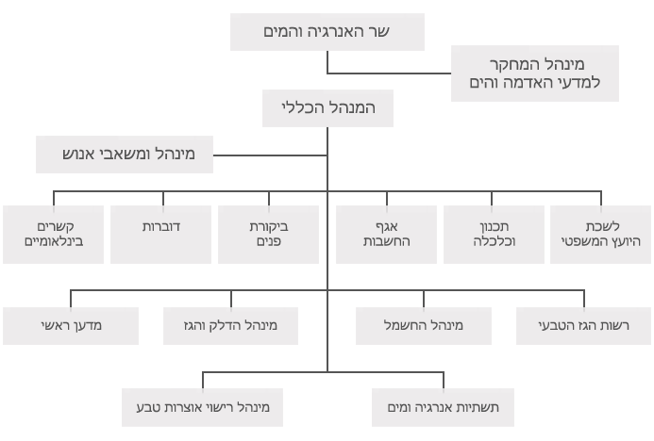
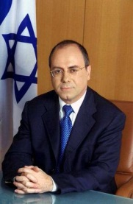
המבנה הארגוני של המשרד

Slide 15
החוקים ששר האנרגיה והמים ממונה עליהם
חוק משק הגז הטבעי, התשס"ב – 2002.
חוק הגז (בטיחות ורישוי), התשמ"ט – 1989.
חוק משק החשמל, התשנ"ו – 1996.
חוק החשמל, התשי"ד – 1954.
חוק הספקת חשמל (הוראת שעה), התשנ"ו – 1996 (חוק זה פג תוקף וטרם חודש).
חוק מקורות אנרגיה, התש"ן - 1989.
חוק הנפט, התשי"ב - 1952.
חוק המים, התשי"ט - 1959
חוק הפיקוח על קידוחי מים, התשי"ט – 1955.

Slide 16
המשך
פקודת המכרות.
חוק הפעלת רכב (מנועים ודלק), התשכ"א - 1961.
חוק משק הדלק (קידום התחרות), התשמ"ד - 1984.
חוק משק הדלק (איסור מכירת דלק לתחנות תדלוק מסוימות), התשס"ה – 2005.
השר אחראי על אכיפת צווים מסוימים עפ"י חוק הפיקוח על מצרכים ושירותים, התשי"ח – 1957 וחוק פיקוח על מחירי מצרכים ושירותים, התשנ"ו – 1996.
המשרד אחראי על אכיפת תקנים בנושאי דלק לפי חוק התקנים, התשי"ג – 1953.

Slide 17
המשך
פרק ד' לחוק הסדרים במשק המדינה (תיקוני חקיקה), התשמ"ט - 1989: משק הגז
חוק מדידת מים, התשט"ו – 1955.

Slide 18
תקנת מקורות אנרגיה - מטרות
(1) הדרכים להבטחת חסכון ויעילות בניצול מקורות
אנרגיה;
(2) הדרכים להבטחת חסכון ויעילות בשימוש באנרגיה;
(3) ביצוע הסכמים בינלאומיים בתחום חיפושי אנרגיה
והשימוש במקורות אנרגיה;
(4) הסדרת השימוש במקורות אנרגיה בשעת חירום;
(5) דרכי הכנת תכניות להקמתן או להרחבתן של תחנות
כוח גרעיני להפקת חשמל;
(6) עידוד המחקר והפיתוח בתחום מקורות אנרגיה
וניצולם;

Slide 19
תקנת מקורות אנרגיה - מטרות
(7) ריכוז מידע וחילופי מידע בתחום האנרגיה ותיאום בין
עוסקים באנרגיה, בחיפושי מקורות אנרגיה ובביצוע
תכניות אנרגיה;

Slide 20
תקנות בתחום השימוש באנרגיה
תקנת ממונה אנרגיה
תקנת סקר אנרגיה (מפרט לסקר)
תקנת בדיקת נצילות דודי קיטור
תקנת בדיקת נצילות מתקני קירור
תקנת בדיקת נצילות משאבות מים
תקן ניהול אנרגיה - איזו 50001
ועוד ...

Slide 21
תקנים בתחום החיסכון באנרגיה
ת"י 1045 לבידוד תרמי של מבנים
ת"י 5813 לקביעת ביצועי מערכות לקירור מים
ת"י 60034 לדרוג נצילות אנרגטית של מנועי חשמל
ת"י 8995 לתאורה בתוך מבנים
ת"י 5288 לקביעת יעילות גופי תאורה
ת"י 401 לבדיקת יעילות דודי קיטור
ת"י 1676 לבדיקת יעילות מערכות מים חמים
ת"י 4777 למערכות ייצור חשמל מאנרגית שמש

Slide 22
התוכנית של המשרד לחיסכון בחשמל
התוכנית הוכנה לעשור של 2010 – 2020
היעד: צמצום של 20% בצריכת החשמל הצפויה בשנת
2020
התוכנית כוללת פעילויות למגזר הביתי (כגון החלפת
מקררים, מכונות כביסה ונורות ישנים), למגזר התעשייתי
(טיפול ביעילות צ'ילרים, מדחסי אוויר, תאורה וכד'),
למגזר המסחרי-ציבורי (קניונים, בתי-חולים, בתי-מלון,
בתי-אבות, מוסדות להשכלה גבוהה ועוד) ולרשויות
מקומיות
התוכנית כוללת הקמת מערך אכיפה

Slide 23
פעילות המשרד לעידוד חיסכון באנרגיה
בניית כלים לניתוח נתונים ולתכנון לאומי בכל הקשור לניצול יעיל של מקורות אנרגיה
פעילויות להעלאת המודעות הציבורית לשימוש יעיל במקורות אנרגיה
פעילויות לקהילות המקצועיות בתחומים בעלי פוטנציאל גבוה להתייעלות אנרגטית, כגון תחזוקת מבנים, תכנון וכד'
עידוד כספי לביצוע פרויקטים לחיסכון באנרגיה, או פרויקטים להחלפת מקורות אנרגיה פוסילית במקורות אנרגיה ירוקים

Slide 24
מענקים של המשרד
מכרז למענקים לביצוע סקר אנרגיה – עד 80% בתמורה
ליישום המלצות שזמן ההחזר שלהם עד 3 שנים בהיקף
כספי הכפול מגובה המענק.
מכרז למענקים לביצוע פרויקטים להתייעלות אנרגטית –
עד 50-100 ₪ כולל מע"מ ולפי המפרט הטכני של
הפתרונות ההנדסיים לחיסכון המופיעים במכרז.

Slide 25
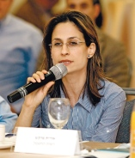
הרשות לשירותים ציבוריים חשמל
ייעודה של הרשות:
להסדיר ולפקח על מתן שירותים ציבוריים בתחום חיוני - חשמל. פעולות הפיקוח צריכות להיעשות ברמה מקצועית גבוהה עם שמירה על איזון אינטרסים בין הצרכנים, חברת החשמל, יצרני חשמל והמדינה. תפקידי הרשות לשירותים ציבוריים מוגדרים בחוק, וכוללים למעשה ארבעה תחומי פעילות עיקריים: קביעת תעריפים; קביעת אמות מידה
ומדדים לטיב השירות; טיפול
למול צרכני חשמל, מתן רישיונות.
אורית פרקש – יו"ר הרשות

Slide 26
אמות המידה
הרשות תקבע אמות מידה לרמה, לטיב ולאיכות השירות שנותן בעל רישיון ספק חיוני ותפקח על מילוי חובותיו על פי אמות המידה. אמות המידה שתקבע הרשות נועדו להסדיר את הפעילות במשק החשמל, לפקח ולהבטיח את טיב החשמל ורמת השירות שמספקת חברת החשמל לצרכנים. אמות המידה יקבעו בהתאם לרמת התעריף ולחילופין, התעריפים יושפעו מעמידת החברה באמות המידה. קשר הרשות עם הציבור, ארגוני הצרכנים והיזמות במשק החשמל ישמש נדבך נוסף במערכת השיקולים לקביעת אמות המידה.

Slide 27
קביעת תעריפים
תעריפים הינם "כל סוגי התשלומים שמשלם צרכן, יצרן חשמל פרטי או בעל רישיון ייצור עצמי לבעל רישיון ספק שירות חיוני, לרבות תשלומים עבור מתן שירותי תשתית ושירותי גיבוי וכן כל סוגי התשלומים, למעט תשלום שנקבע במכרז שפורסם בידי המדינה, שמשלם בעל רישיון הולכה לבעל רישיון" . לוחות התעריפים מחולקים בחלוקה משנית לפי סוגי שירות-התחברות לרשת, עלויות צריכת חשמל, עסקאות חשמל פרטי, איכות סביבה וכדומה. התעריפים לצריכת החשמל "שירותי מכירת חשמל לצרכני חשמל", התעריפים בפרק אינם כוללים מע"מ.

Slide 28
סוגי תעריפי החשמל בישראל
תעריף ביתי: לבתים המשמשים למגורים בלבד,
בתי תפילה ומבנים לצורכי חקלאות.​
תעריף כללי: למבנים המשמשים למלאכה, לתעשייה או למסחר, לרבות מוסדות חינוך ותרבות, מרכזי קליטה, מבנים המשמשים עמותות ומלכ"רים, מרפאות, בתי חולים, בתי מלון, משרדי ממשלה ולמבנים המחוברים בחיבור זמני.​
תעריף תעו"ז: ללקוחות מתח עליון, מתח גבוה, ללקוחות במתח נמוך המחוברים בחיבור של 3X200 אמפר ומעלה וללקוחות במתח נמוך שצריכתם השנתית עולה על 40,000 קוט"ש.​
תעריך מאור רחובות: לתאורת רחובות ציבוריים, לרבות ככרות, פארקים וגנים ציבוריים הפתוחים לקהל.​

Slide 29
סוגי תעריפי החשמל בישראל - המשך
תעריף תעו"ז ברירתי: ללקוחות המעוניינים לעבור לתעריף המשתנה לפי עומס המערכת וזמן הצריכה.​
תעריף הפעלת גנראטורים: להסדר יכולים להצטרף לקוחות בעלי גנרטורים בגודל שבין MVA 0.5 ל- MVA 5 שאין להם רישיון ייצור, ומחזיקים בהיתרים המתאימים.​
תעריף פסגה ניידת: להסדר יכולים להצטרף לקוחות במתח גבוה ומתח עליון, העומדים בקריטריונים שנקבעו.​
תעריף מתקנים פוטו-וולטאיים קטנים: ללקוחות במתח נמוך ובמתח גבוה, שברשותם מתקנים פוטו-וולטאים קטנים, המשמשים לצריכתם העצמית והזרמת עודפי אנרגיה לרשת.​

Slide 30
תעריף תעו"ז
תעריף לפי עומס המערכת וזמן הצריכה. התעריף יוצר קשר ישיר בין עלויות ייצור החשמל ואספקתו בשעות השונות ובין המחיר שמשלם הלקוח. תעו"ז חל על הלקוחות שצריכתם השנתית עולה על 60,000 קוט"ש בשנה.
נקבעו שלושה מקבצי שעות:
שעות בהן המחיר הגבוה ביותר (כ- 70 אג').
פסגה
שעות בהן המחיר ברמת ביניים (כ- 50 אג')
גבע
שעות בהן המחיר הנמוך ביותר (כ- 20 אג').
שפל
בחשבון החשמל של לקוחות תעו"ז מפורטת הצריכה לפי מש"ב

Slide 31
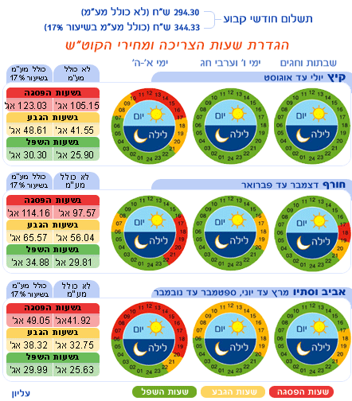
מקבצי שעות התעריף (מש"ב) – מע'

Slide 32
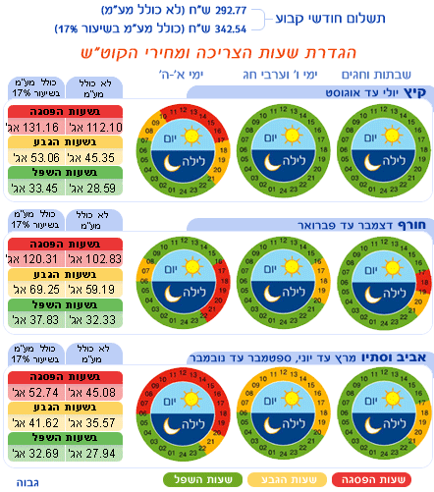
מקבצי שעות התעריף (מש"ב) – מג'

Slide 33
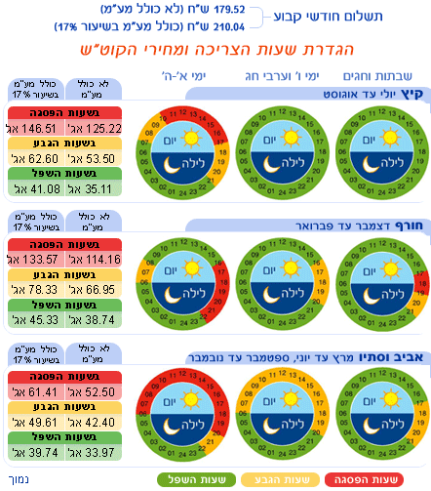
מקבצי שעות התעריף (מש"ב) – מנ'

Slide 34
הסדרי תעריפים
הרשות לשירותים ציבוריים קבעה מספר הסדרים תעריפיים מיוחדים, המוצעים על-ידי חברת החשמל, כחלק מהתוכנית הלאומית לחיסכון בחשמל
הסדר השלת עומסים: הסדר המעודד צרכנים גדולים להקטין את הביקוש לחשמל בזמנים של מצוקת חשמל באמצעות ממסרי תת-תדר. זהו הוותיק מבין שלושת ההסדרים ופועל מזה כעשור, ומיועד ללקוחות הגדולים המסוגלים להעמיד לרשות מנהל המערכת עומס אפקטיבי של 1.8 מגוו"ט ומעלה.

Slide 35
הסדרי תעריפים
הסדר הפעלת גנראטורים: הסדר המעודד צרכנים לייצר חשמל ע"י גנראטורים שברשותם בזמנים בהם חברת החשמל מעויינת לעודד ייצור חיצוני (בזמנים של שיאי ביקוש). ישנם כיום שלושה מסלולי הצטרפות: מסלול פתוח להפעלה עד 300 שעות בשנה, מסלול סגור להפעלה עד 100 שעות בשנה ומסלול 100 שעות כולל מכירת עודפים לרשת

Slide 36
הסדרי תעריפים
להסדר יכולים להצטרף לקוחות בעלי גנרטורים בהספק שביןMVA 0.5 ל-MVA 5 אין להם רישיון ייצור, ומחזיקים בהיתרים המתאימים. הסדר זה מזכה את הלקוח בתשלום עבור החשמל שהוא מייצר לתצרוכת עצמית בגנראטור שלו, ובכך מקטין גם את צריכת החשמל שלו מרשת החשמל הארצית.
​הצטרפות להסדר דורשת את האישורים הבאים: היתר הפעלה בתוקף של משרד האנרגיה והמים, היתר מהמשרד להגנת הסביבה, אישור בדיקת חשמלאי בודק מורשה, אישור בדיקת מתקן של חברת החשמל (לאחר חיבור הגנראטור)

Slide 37
הסדרי תעריפים
הסדר פסגה ניידת: הסדר שמטרתו ניהול עומס מצד הביקוש לחשמל. התעריף נבנה על בסיס תעו"ז, בתוספת מש"ב, הכולל את 100 השעות הקשות בשנה, בהן קיים חשש כי לא ניתן יהיה לספק את מלוא הביקוש לחשמל. עיתוי המש"ב הנוסף נקבע בזמן אמת, בהתאם לצרכי המערכת (תחזיות ייצור החשמל והביקוש לחשמל). המחיר במש"ב מיוחד זה (פסגה ניידת), גבוה משמעותית ממחיר הפסגה הרגיל, ובתמורה חלה הפחתה במחירי הקוט"ש במש"בים האחרים.

Slide 38
קביעת תעריפים
לצפות בקובץ לוח תעריפי החשמל

Slide 39
המשרד להגנת הסביבה
המשרד להגנת הסביבה הוקם בשנת 1989
המשרד נושא באחריות לניסוחה של מדיניות ארצית משולבת וכוללנית, וכן לפיתוח אסטרטגיות, תקנים וקדימויות להגנת הסביבה. במישור זה פועלים במשרד אגפים ומחלקות העוסקים בטיפול בנושאים הסביבתיים המקצועיים, במנגנון האדמיניסטרטיבי ובקשרי גומלין עם האזרח.
במשרד להגנת הסביבה מועסקים כ-600 עובדים. המבנה הארגוני של המשרד מושתת על חלוקה לשישה אשכולות מרכזיים המופקדים על האגפים המקצועיים. בנוסף, פועל המשרד באמצעות שישה מחוזות ברחבי הארץ.

Slide 40
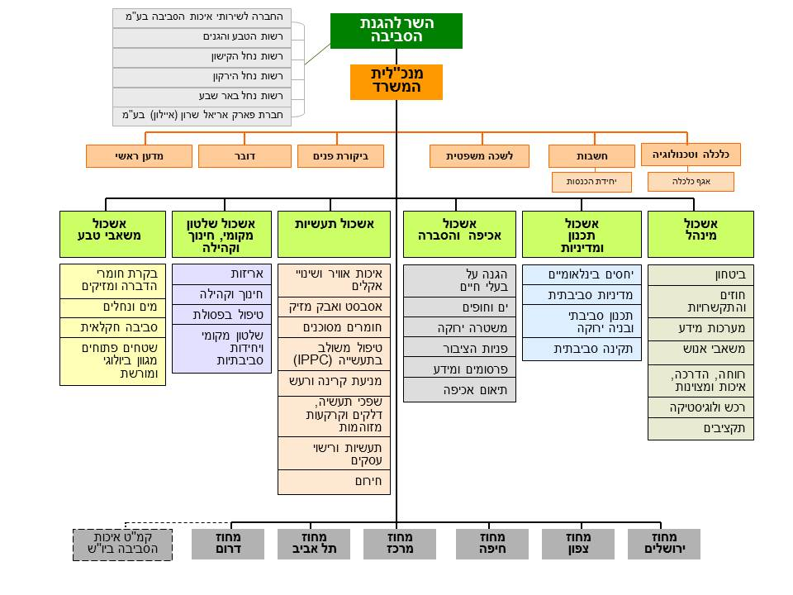
המבנה הארגוני של המשרד להגנת הסביבה

Slide 41
היעדים של המשרד להגנת הסביבה
מזעור פליטות ופסולות מזיקות לסביבה ולבריאות האדם
שמירה, הגברת יעילות השימוש ושיקום של משאבי הסביבה ומערכות אקולוגיות למען הדורות הבאים
מניעה וצמצום חשיפת אוכלוסייה לסיכונים ולמפגעים
הגברת יכולת התמודדות והיערכות לסיכוני סביבה (שינוי אקלים, כימיקלים, מזיקים ועוד)
חלוקה צודקת של העלויות והתועלות הסביבתיות בין קבוצות האוכלוסייה השונות
הנגשת סביבה איכותית להנאת הציבור

Slide 42
המקורות בתעשייה המזהמים את הסביבה
מתקני אנרגיה
תעשייה פטרוכימית
תעשייה כימית
תעשייה מינראלית (מחצבות)
תעשיית ייצור ועיבוד מתכות
פעילות אחרת (טיפול בפסולת, תעשיית המזון, מכבסות ניקוי יבש ומוסכים ועוד)
סוגי מזהמים: מתכות, חומרים אורגניים נדיפים כגון אלדיהידים וקטונים, דיאוקסינים ופורנים, חומרים אנאורגניים כגון אמוניה, חומצה הידרוכלורית, פחמן חד ודו-חמצני, תחמוצות חנקן וגופרית וזיהום חלקיקי.

Slide 43
התפלגות מזהמי האוויר העיקריים
מניתוח התפלגות הפליטות של שלושת מזהמי האוויר העיקריים: תחמוצות חנקן, תחמוצות גופרית וחלקיקים בשנת 2009, אפשר לראות כי:
מתקני אנרגיה בתעשייה אחראים ל- 14% מהפליטה הכוללת של תחמוצות גופרית ו-8% מהפליטה הכוללת של תחמוצות חנקן מתעשייה ומייצור חשמל
המקור התעשייתי העיקרי לפליטת חלקיקים הנו התעשייה הכימית האנאורגנית המהווה 18% מפליטת החלקיקים הכוללת
התעשייה הפטרוכימית תורמת ל-5% מהפליטה הכוללת של תחמוצות גופרית

Slide 44
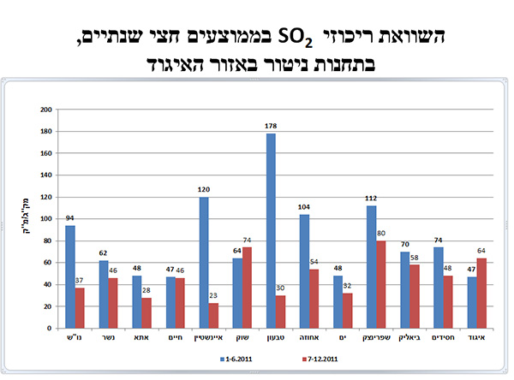
ניתור מזהמים ע"י המשרד

Slide 45
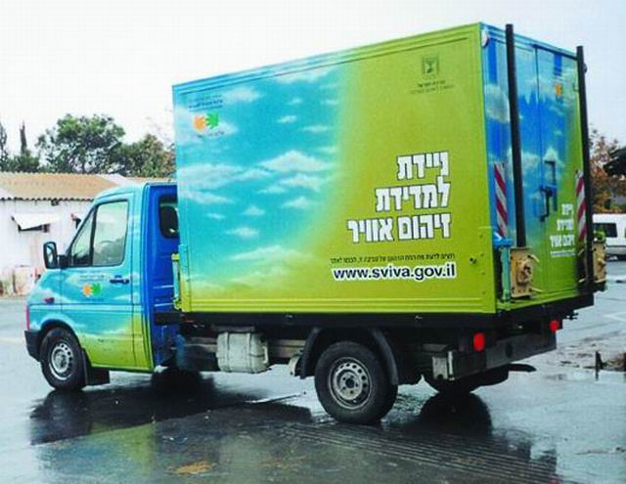
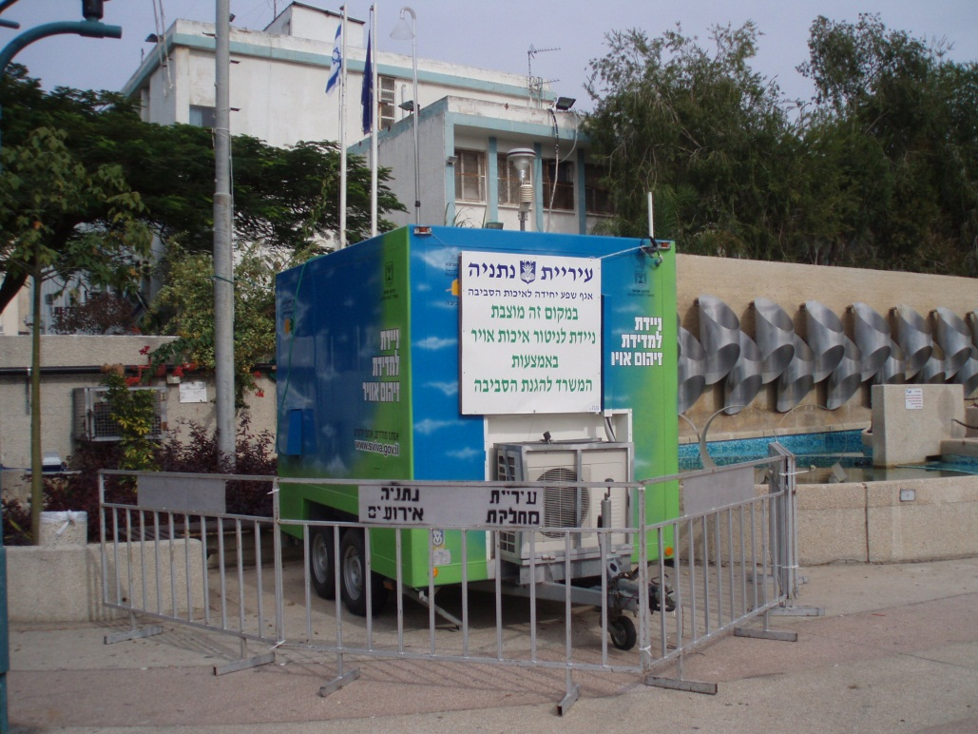
אמצעי ניטור האוויר

Slide 46
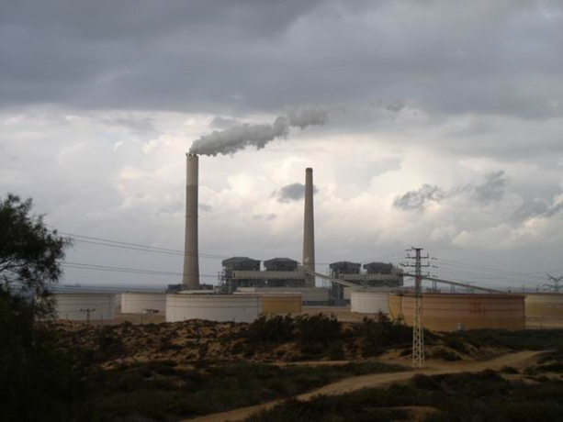
חוק אוויר נקי
חוק אוויר נקי, התשס"ח - 2008 מסדיר את הטיפול
בגורמי זיהום האוויר השונים במסגרת חוקית אחת, בניגוד
למצב הקודם שבו הסמכויות והאחריות למניעת מפגעי הזיהום היו מפוזרים בין גורמים שונים, אשר לא לכולם זהות אינטרסים. על פי החוק, המשרד להגנת הסביבה הוא הגורם המוביל הן מבחינת האחריות והן מבחינת הסמכויות במניעת מפגעי זיהום אוויר.

Slide 47
ההשפעות הבריאותיות של מזהמי האוויר
תחמוצות חנקן (נוקסים) מגדילות את הסיכון למחלות בדרכי הנשימה, תורמות לגשם החומצי, לאפקט החממה והן מן המרכיבים העיקריים האחראים ליצירת זיהום אוויר פוטוכימי. בארץ כ- 52% מפליטות תחמוצות חנקן מקורן בתחבורה. מכלל תחמוצות החנקן, החנקן הדו-חמצני הוא הבעייתי מבחינה בריאותית וסביבתית. הוא האחראי לענן החום בשמי אזורים עירוניים צפופים, ענן אשר הפך לאחד מסימני ההיכר של ערים מודרניות רבות. חשיפה לחנקן דו- חמצני עלולה לגרום לירידה ביכולת תיפקוד הריאות, במיוחד אצל חולים במחלות נשימתיות. חשיפות ממושכות לחנקן דו-חמצני עלולות לגרום סיכוני זיהום בדרכי הנשימה אצל ילדים.

Slide 48
ההשפעות הבריאותיות של מזהמי האוויר
פחמן חד-חמצני הינו גז חסר צבע, טעם וריח ולכן קשה לחוש בו. הוא חודר במישרין לדם דרך דפנות הריאות, מתקשר להמוגלובין ומונע בכך אספקת חמצן סדירה ללב, למוח וליתר הרקמות בגוף. הוא גם גורם לעייפות מוגברת, כאבי ראש והאטה בתגובות. מזהם זה נמדד בריכוזים גבוהים בעיקר בחניונים ובמקומות סגורים שבהם אין אוורור מספיק. בישראל כ- 98% מפליטות ה- CO מקורן מתחבורה ומזהם זה, יכול לספק אינדיקציה אמינה ביחס למקור התחבורתי של זיהום אוויר שהוא מהווה חלק ממנו.

Slide 49
ההשפעות הבריאותיות של מזהמי האוויר
תרכובות אורגניות נדיפות הן תערובת של פחמימנים רוויים, פחמימנים בלתי רוויים, פחמימנים ארומטים, אלדהידים ועוד. הן מהוות מרכיב עיקרי בתהליכי זיהום אוויר פוטוכימי ויצירת אוזון. הן גורמות לגירוי מערכת הנשימה ולעיניים דומעות, וחלקן, במיוחד התרכובות הארומטיות ונגזרות הבנזן, הן בעלות פוטנציאל קרצינוגני. ע"פ נתוני הלשכה המרכזית לסטטיסטיקה כ- 74% מפליטות הפחמימנים מקורן בכלי רכב המונעים בבנזין.

Slide 50
ההשפעות הבריאותיות של מזהמי האוויר
האוזון הינו גז חסר צבע וחסר ריח והוא התוצר העיקרי של זיהום אוויר פוטוכימי, הנוצר כתוצאה מתגובות כימיות אטמוספריות בין תחמוצות חנקן ותרכובות אורגניות נדיפות ובנוכחות קרינת שמש. בריכוזים גבוהים מהווה האוזון בעיה בריאותית בשל היותו חומר מחמצן הנוטה להגיב עם תרכובות ביולוגיות. מחקרים מראים קשר בין חשיפה לאוזון ובין עליה בתדירות אירועים הקשורים לפגיעה בדרכי הנשימה וירידה בכושר הפיזיולוגי, כאשר חשיפה ממושכת לאוזון עלולה לגרום נזק לריאות.

Slide 51
ההשפעות הבריאותיות של מזהמי האוויר
חלקיקים מרחפים הם תערובת מורכבת של חומרים מוצקים ונוזלים. גודלם של החלקיקים קובע את משך שהותם באוויר ואת מידת חדירותם לדרכי הנשימה. החלקיקים הבעייתיים מבחינה בריאותית, במיוחד לאוכלוסיות רגישות הסובלות מבעיות בדרכי הנשימה. החלקיקים הנשימים שקוטרם קטן מ- 10 מיקרון מסוגלים לעקוף את מנגנון הסינון הטבעי בגוף האדם ולחדור לעומק דרכי הנשימה ואף לריאות. חשיפות קצרות עלולות לגרום לשיעול ולגירוי בגרון. חשיפות ממושכות עלולות לגרום עליה במחלות בדרכי הנשימה.

Slide 52
עיקרי חוק אוויר נקי
קביעת ערכים מרביים למזהמי אוויר בסביבה.
על פי החוק יקבעו שלושה סוגי ערכים:
א. ערכי יעד: ערכים המבוססים על נתונים בריאותיים והמשמשים לצרכי תכנון.
ב. ערכי סביבה: ערכים המבוססים על ערכי בריאות, אך הלוקחים בחשבון גם את יכולת היישום הטכני, המדעי והכלכלי.
ג. ערכי התרעה: ערכים שחריגה מהם משמעותה סיכון מידי לבריאות ושיש להתריע בפני האוכלוסייה כאשר מתקרבים אליהם או חורגים מהם.
איחוד מערכי ניטור האוויר בישראל למערך אחיד ופרסום מסודר של נתוני הניטור לציבור בשקיפות מלאה

Slide 53
עיקרי חוק אוויר נקי - המשך
מתן סמכויות לרשויות מקומיות לפעול להפחתת הזיהום הנגרם בתחומן, וכן סמכות לשר להורות לרשויות נפגעות זיהום להכין ולבצע תכנית להפחתת הזיהום בתחומן
הטלת חובה על מפעלים גדולים להצטייד בהיתרי פליטה כתנאי להמשך פעילותם. היתר הפליטה יתבסס על הטכנולוגיות הזמינות הטובות ביותר והניתנות ליישום
מדובר בכ- 150 מפעלים גדולים שנדרשים להצטייד בהיתר, ולחדשו מדי 7 שנים.

Slide 54
פליטות לסביבה
מקור הפליטות
תהליך שריפת דלק - תהליך להפקת אנרגיה באמצעות שריפת חומר בעירה כגון מזוט, סולר או גז טבעי
תהליך ייצור - תהליך שאינו תהליך שריפה, אשר ממנו נפלט או עשוי להיפלט מזהם אוויר​
סוגי הפליטות
פליטות מוקדיות: פליטות לסביבה שמתועלות דרך צינור מכל סוג שהוא, כמו ארובה או ונט
פליטות בלתי מוקדיות : פליטות הנגרמות ממגע ישיר בין חומרים נדיפים או חלקיקי אבק לסביבה. הפליטות יכולות להיות לנבוע ממכלים, בריכות, ערמות, שסתומים וכו'

Slide 55
מדיניות המשרד לגבי פליטות
היתרי פליטה - בהתאם לחוק אוויר נקי, מקורות פליטה נייחים בעלי פוטנציאל זהום אוויר גבוה נדרשים להצטייד בהיתר פליטה לאוויר, שתנאיו מבוססים על יישום הטכניקות המיטביות הזמינות (B.A.T)
טיפול בפליטות - גורמי הפליטה ידרשו לבחון את השפעת הפליטה שלהם על הריכוזים של המזהמים בסביבה, ולטפל בפליטות כדי למנוע ריכוזים סביבתיים הגבוהים מערכי הייחוס הסביבתיים של מזהמי האוויר
רישוי - הפליטות המרביות המותרות ותנאים אחרים ליתר המפעלים יקבעו בתנאים ברישיון העסק, ויתבססו על ההנחיות הגרמניות TA-Luft 2002

Slide 56
מדיניות המשרד לגבי פליטות - המשך
צווים אישיים - גורמי זיהום אוויר שאינם עסקים טעוני רישוי, ואשר מופיעים בתוספת הרביעית לחוק אוויר נקי, כגון בתי חולים, מעבדות ונמלים, יטופלו על ידי הוראות (צווים אישיים) למניעה וצמצום פליטות של מזהמים
שקיפות - יישום המדיניות ייעשה תוך שקיפות ושיתוף הציבור

Slide 57
הדרישות לגבי זיהום משריפת אנרגיה
לא לפלוט מזהמים מעבר לערכים המאושרים בהיתר הפליטה
לעצור פעילות במידה ורמת הזיהום עוברת את המותר
להשתמש בדלקים פחות מזהמים: מזוט דל גופרית - סולר- גז
ניטור קבוע של רמת הזיהום הנפלט לסביבה מהארובות
דיווח שוטף על כמות המזהמים הנפלטים
להשתמש בציוד להפחתת הזיהום (סקרברים, מסננים וכו')
לתחזק בצורה מאותה את הציוד שורף האנרגיה (כוון מבערים וכדומה)

Slide 58
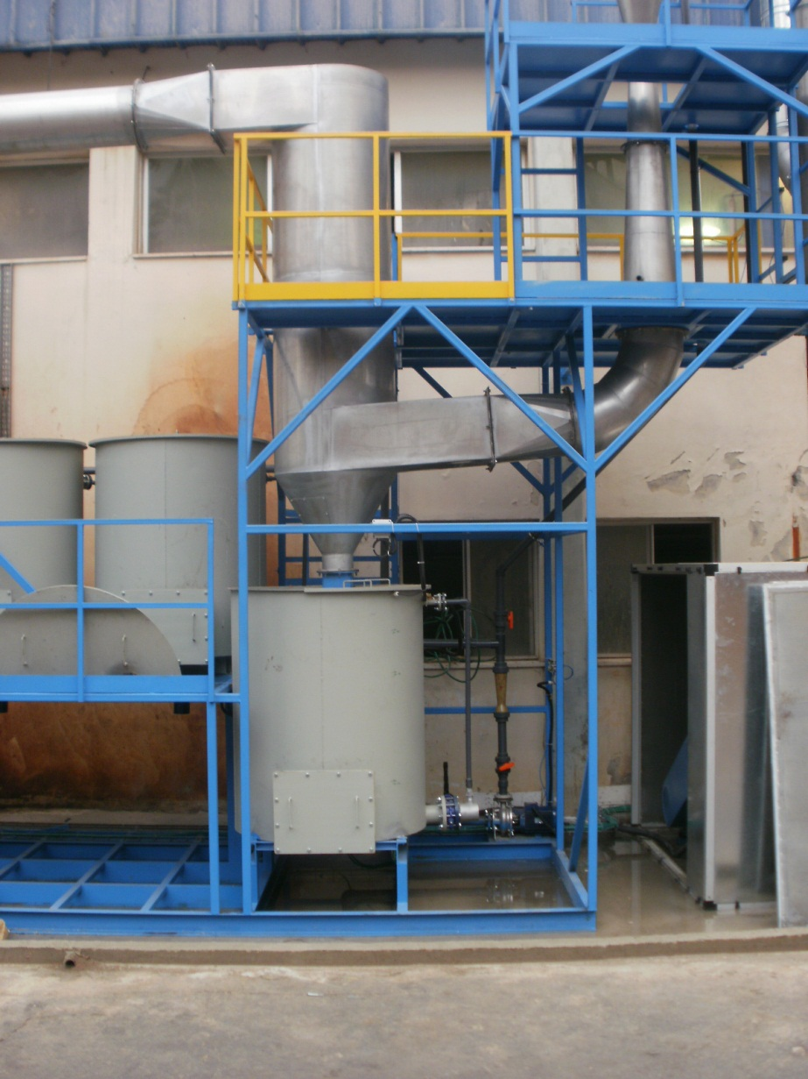
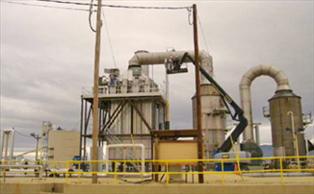
סקרבר אופייני

Slide 59
תקנות בתחום השימוש באנרגיה
תקנת ממונה אנרגיה
תקנת סקר אנרגיה (מפרט לסקר)
תקנת בדיקת נצילות דודי קיטור
תקנת בדיקת נצילות מתקני קירור
תקנת בדיקת נצילות משאבות מים
תקן ניהול אנרגיה - איזו 50001
ועוד ...

Slide 60
תקנת ממונה האנרגיה
התקנה חוקקה בשנת 1993 ועודכנה בשנת 2012
על ממונה האנרגיה להיות בעל תעודת סיום מקורס ממונה אנרגיה ממוסד המוכר ע"י משרד האנרגיה ומהמים. לאחר השינוי עליו להיות מהנדס או הנדסאי
החובה חלה על כל צרכן שצריכתו השנתית הינה מעל 300 טשע"נ (160 גרם = קילוואט חשמל)
התקנה מגדירה את הפעילויות המצופות ממונה האנרגיה אך לא מגדירה לא תפוקות מחייבות (חיסכון באנרגיה בפועל)
התקנה מניחה שממונה האנרגיה ידאג לכך שהנושא יהיה תמיד על השולחן" הארגוני

Slide 61
תפקידי ממונה אנרגיה
לדאוג לתיקון מהיר של כל תקלה הגורמת לאיבוד אנרגיה, לרבות דליפות קיטור, מים ואוויר דחוס
למנוע אספקת אנרגיה למקום שאין בה צורך או בזמנים שאין בה צורך או בעוצמה מוגזמת
לפקח על תפעול ותחזוקה המבטיחים ניצולת מירבית של המתקנים והתהליכים ולנקוט בפעולות הדרושות להבטחת נצילות אנרגטית
למדוד צריכה חודשית של חשמל וחומרי דלק לסוגיהם
למדוד צריכה של אנרגיה ליחידת מוצר או לפי בסיס כמותי אחר המאפיין את המפעל הצרכן

Slide 62
תפקידי ממונה אנרגיה - המשך
להבטיח התקנת מכשירי מדידה ובקרה על הפעולות
והתהליכים הצורכים אנרגיה, לוודא תקינותם ולגרום לרישום סדיר של הנתונים הנמדדים במכשירי המדידה והבקרה
להבטיח ביצוע ורישום של בדיקות תקופתיות לגבי נצילות מתקני בעירה ושל בדיקות אחרות לגבי גורמים המשפיעים על נצילות ותקינות מתקנים, בהתאם להוראות תפעול הציוד ולפי הוראות הממונה
ליזום פעולות למניעת ירידה בנצילות האנרגטית של מתקנים ולהמליץ על פעולות שימור אנרגיה ולפעול ליישומן

Slide 63
תפקידי ממונה אנרגיה - המשך
לפעול להדרכת והשתלמות של העובדים ולהכנת
הוראות מפורטות לשימור אנרגיה
להגיש למשרד האנרגיה והמים עד ה- 31 במרץ כל שנה את הדוח על צריכת האנרגיה השנתית. הדוח כולל:
- צריכת אנרגיה לפי סוג בכל חודש
- פעולות לחיסכון באנרגיה שבוצעו בארגון
- החיסכון באנרגיה שהושג בפועל

Slide 64
תפקידי ממונה אנרגיה - המשך
לוודא קיום חובת התקנת ציוד מדידה לצרכני
החשמל המרכזיים בארגון (חדש):
- לכל מתקן חשמלי הצורך חשמל בהספק של מעל 50 קו"ט
- בכל צרכן דלק בעל ספיקה של 550 קו"ט תרמיים ויותר
יצויד למערכת צורכת הדלק באמצעי למדידת הצריכה
- מערכת המספק אנרגיה תרמית בעל ספיקה של 350
קו"ט ויותר תצויד באמצעי ם לניתור כמות האנרגיה
המסופקת
- מתקן שאיבת נוזלים המונע בהספק של 50 קו"ט ויותר
יצויד באמצעי למדידת ספיקה ולחץ הנוזלים בסניקה
- מדחס אוויר במנוע בהספק של 50 קו"ט ויותר יצויד
באמצעי למדידת ספיקה, לחץ האוויר וצריכת החשמל

Slide 65
הבעייתיות שבביצוע התפקיד
מינוי עובד לא מתאים, או ללא מוטיבציה, או שאינו
רוצה כלל בתפקיד
העדר תקציב לביצוע מטלות המממונה
התפקיד כממונה אנרגיה הינו בנוסף לתפקיד הרגיל של העובד
אין תגמול נוסף עבוד ביצוע התפקיד
לא תמיד קיים שיתוף פעולה עם שאר הגורמים הרלוונטיים בארגון
עשויה להיות התנגשות בסמכויות של עובדים אחרים בארגון

Slide 66
מה הפרופיל הרצוי של ממונה אנרגיה
עובד בעל רקע טכני נרחב
עובד המכיר היטב את התהליכים המרכזיים בארגון הצורכים אנרגיה
עובד בעל "ראש גדול" ועקשן שאינו מוותר
עובד בעל יכולת למידה מהירה
עובד סמכותי ובעל יכולת להניע עובדים אחרים (ניהול מטריציוני)
עובד בעל מוטיבציה ש"מחובר" לנושא

Slide 67
תקנת סקר אנרגיה
התקנה חוקקה בשנת 1993
התקנה חלה על כל ארגון (חצר) שצריכת האנרגיה שלו עולה על 2,000 טשע"נ
עם שני ארגונים או יותר צורכים יחד כמות זאת ב"חצר" אחת הם מחויבים לבצע סקר אך אם כל ארגון לחוד צורך פחות מ 2,000 טשע"נ
בשנת 2013 תוקנה התקנה אך עדיין לא אושרה סופית
קיים מפרט טכני למה נדרש בסקר
הסקר יוגש לאישור משרד התשתיות, האנרגיה והמים אחת לחמש שנים
אי ביצוע הסקר עשוי לגרור קנס מנהלי

Slide 68
תקנת סקר אנרגיה
הסקר יוגש תוך שנה מאישור בכתב של תכנית
הסקר ע"י המשרד
שנה מיום הגשת הסקר ואחת לשנה יוגש עדכון לסקר הכולל:
- צריכת החשמל בקילוואט שעה, מקדם ההספק החשמלי
ושיא הביקוש שנמדדו אצלו, צריכת סוגי הדלקים
הנוזלים בליטרים וצריכת גז ופחם בקילוגרמים במשך
כל אחד מחודשי השנה ובסיכום שנתי
- צריכת אנרגיה סגולית בכל אחד מחודשי השנה ובסיכום
השנתי.

Slide 69
תקנת סקר אנרגיה
במידה והסקר לא מאושר ע"י המשרד, יש להגיש את ההשלמות הנדרשות לסקר תוך 3 חודשים
הממונה יהיה רשאי להיכנס בכל עת סבירה לחצרי מפעל צרכן כדי לוודא את אמינות הסקר שהוגש.
מפעל צרכן יגיש לממונה, לשם אישור, תכנית לסקר תוך חמש שנים מיום הגשתו של הסקר הקודם.

Slide 70
השלבים בביצוע סקר אנרגיה
איסוף נתוני צריכה היסטוריים ורישום כלל צרכני
האנרגיה בארגון (סוג, כמות, הספק אנרגטי, שעות עבודה)
הכנת תוכנית הסקר ושליחתה לאישור משרד האנרגי והמים
אישור תוכנית הסקר ע"י המשרד
ביצוע הסקר
הכנת הדוח המסכם לסקר ושליחתו לאישור משרד האנרגיה והמים
הצגה פרונטלית של ממצאי והמלצות הסקר לארגון
קבלת אישור לסקר מהמשרד או השלמות לשיפורו

Slide 71
הערות
האחריות על ביצוע הסקר חלה על הארגון גם
אם לא קיבל לכך תזכורת ממשרד התשתיות, האנרגיה והמים
האחריות על ביצוע הסקר הינה אחריות אישית של המנכ"ל
הסקר ניתן לביצוע ע"י גורם פנימי או חיצוני אם כי רוב הארגונים מעדיפים גורם חיצוני מהסיבות הבאות:
- מקצועי יותר
- פנוי יותר
- אובייקטיבי ואינו נגוע בפוליטיקה ארגונית
- בעל ציוד מדידה רב ומגוון יותר
- מגדיל הסיכוי ליישום ההמלצות לאחר הסקר

Slide 72
להציג את המפרט לסקר אנרגיה

Slide 73
להציג דוגמא לתוכנית סקר ולסקר אנרגיה

Slide 74
התפלגות צריכת האנרגיה בארגון לפי מח'

Slide 75
התפלגות צריכת חשמל שנתית של המפעל (2010)
2
1
3

Slide 76
צריכת אנרגיה סגולית רב-שנתית
היחס בין צריכת האנרגיה ותפוקות הייצור נקרא "צריכת אנרגיה סגולית".
שנה | תפוקה (טון ייצור) | צריכת אנרגיה (טשע"נ) | הוצאה (אש"ח) | צריכה אנרגיה סגולית (ק"ג שע"נ/טון תפוקה) | הוצאת אנרגיה סגולית (ש"ח/טון) | שינוי בצריכת אנרגיה סגולית (%) | שינוי בהוצאה סגולית (%)
2010 | 31,976 | 2,194 | 4,705 | 68 | 147 | - | -
2011 | 34,407 | 2,230 | 4,420 | 64 | 128 | 5.8%- | 12.9%-
2012 | 38,512 | 2,188 | 3,928 | 56 | 102 | 12.5%- | 20.3%-
ניתן לראות שקיימת ירידה רצופה בצריכת האנרגיה וההוצאות הסגוליות

Slide 77
מערכת לניהול אנרגיה (EMS)

Slide 78
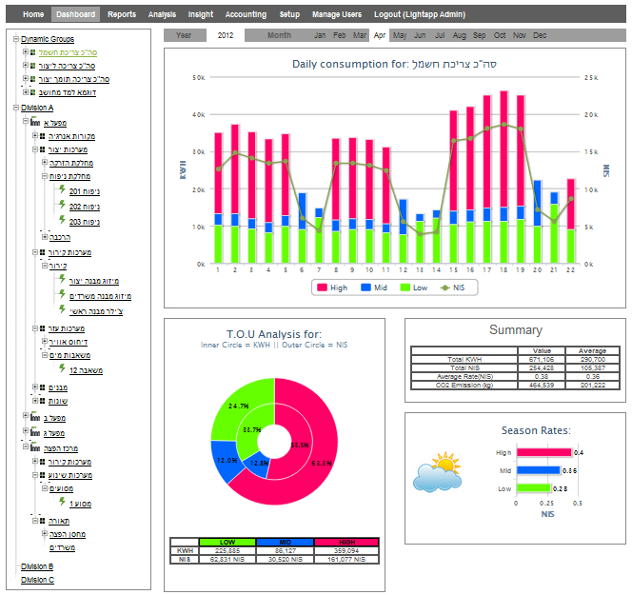
דוגמא למסך נתונים במערכת EMS

Slide 79
סקר אנרגיה - מטרות
ניתוח התפלגות צריכות האנרגיה של הארגון
זיהוי כל ההזדמנויות של הארגון לחיסכון באנרגיה או לחיסכון בעלות האנרגיה
סיכום פוטנציאל החיסכון האנרגטי והכספי לארגון
גיבוש המלצות מעשיות למימוש פוטנציאל החיסכון לצורך השגת החיסכון בפועל
ניתוח הכדאיות הכלכלית של כל המלצה לחיסכון
בניית תשתית טובה לתוכנית אב שנתית או רב-שנתית אפקטיבית לחיסכון באנרגיה

Slide 80
שיטת העבודה בביצוע סקרי אנרגיה
בדיקת צריכה היסטורית:
- מעקב אחר חשבונות האנרגיה של הארגון בשנים
האחרונות
- זיהוי מגמות בצריכה לכל צרכן ולכלל הארגון
- ניתוח התפלגויות תעו"ז ואיתור חריגים (לדוגמא
אי כיבוי צרכני אנרגיה בלילה או בסופי שבוע)
- זיהוי קנסות בגין מקדמי הספק
- השוואה בין צרכנים דומים (קווי יצור, מכונות,
מבנים) ואיתור חריגים בצריכה

Slide 81
שיטת העבודה בביצוע סקרי אנרגיה
בדיקה ויזואלית: איסוף מידע לגבי תשתיות האנרגיה בחברה והאופן בו תוכננו, הותקנו ותוחזקו:
- סוגי המערכות
- רמת תחזוקה (צנרת חלודה, דליפות אוויר, שמן,
מים, קיטור, ניקיון מעבים ומסננים וכו'...)
- רמת הבידוד למערכות החום והקור
- סוג הציוד (גיל, נצילות עפ"י נתוני היצרן וכו'..)

Slide 82
שיטת העבודה בביצוע סקרי אנרגיה
בדיקה הנדסית: ניתוח הנצילות האנרגטית הנוכחית של תשתיות האנרגיה ע"י ביצוע שורת מדידות (הספקים, טמ"פ, לחצים, ספיקות ועוד...)הכוללות התקנת אוגרי נתונים לתיעוד הפעילות האנרגטית בתקופה אופיינית מייצגת (לשבוע לכל הפחות)
בדיקת חלופות אנרגטיות לאותה פעילות ייצור
בדיקה תפעולית: ניתוח אופן ההפעלה של המערכות (מתי מפעילים? מי מפעיל?), ניתוח מתאר ההפעלה של המערכות והתאמתו לצרכי הארגון

Slide 83
שיטת העבודה בביצוע סקרים - המשך
ניתוח כלכלי של כל המלצה לחיסכון:
- חישוב החיסכון השנתי הצפוי מכל המלצה
- הערכת ההשקעה הכספית הנדרשת ליישום
ההמלצה
- חישוב זמן החזר ההשקעה הצפוי
- ניתוח השפעות כלכליות עקיפות או השפעות
אחרות של יישום ההמלצה (בטיחות/איכות
סביבה וכו'..)

Slide 84
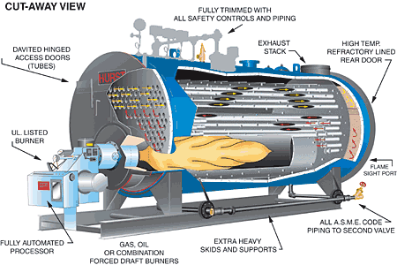
דוד קיטור

Slide 85
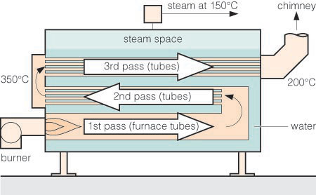
חתך של דוד קיטור

Slide 86
מערכת קיטור - מרכיבים
הדוד עצמו (המיכל)
צנרת המים
צנרת הקיטור
מערכת הניקוז
המבער
מלכודות קיטור
מיכל מזוט/דלק גז
ארובת גזי השריפה

Slide 87
חיסכון אנרגטי במערכת קיטור
החלפת הדוד לדוד בעל נצילות גבוהה יותר
שיפור נצילות בעירה
החלפת מקור האנרגיה
הקטנת הניקוזים
החלפת מלכודות קיטור פרוצות
שיפור הבידוד
התאמת גודל הדוד לצריכה בפועל
שימוש במחוללי קיטור
מניעת דליפות קיטור
השבת חום מגזי השריפה (מחליף חום)

Slide 88
דוגמא לתוצאות מדידת נצילות בעירה
ע"י ניטור גזי הפליטה של המערכת

Slide 89
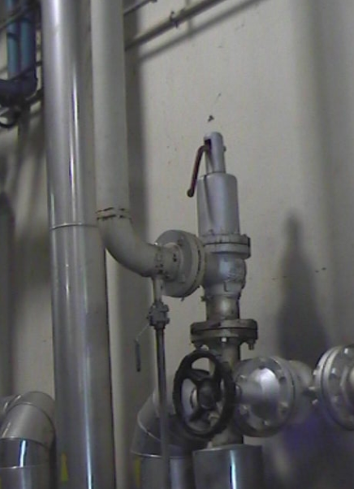
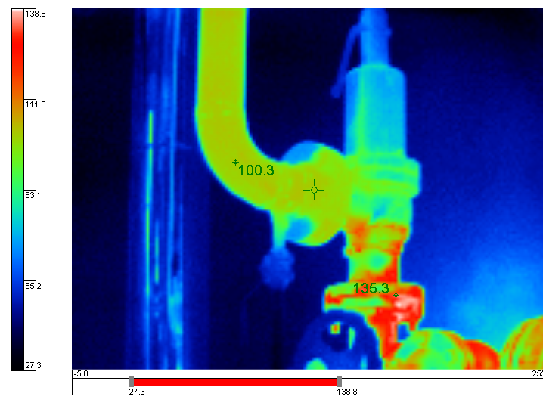
מערכות חום – מניעת איבודי חום

Slide 90
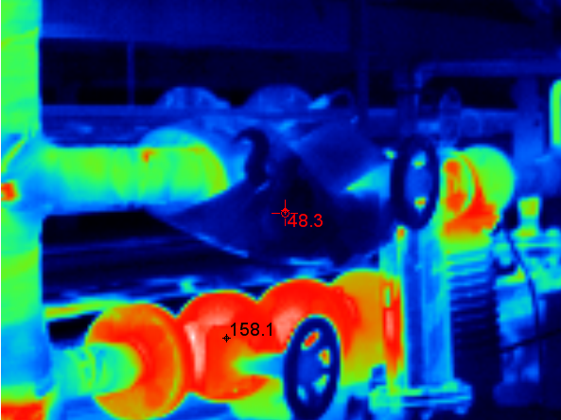
דוגמא: השפעת בידוד על אובדן האנרגיה
מגוף מבודד במעיל בידוד
מגוף חשוף מבזבז כ-3,000 ₪ בשנה

Slide 91
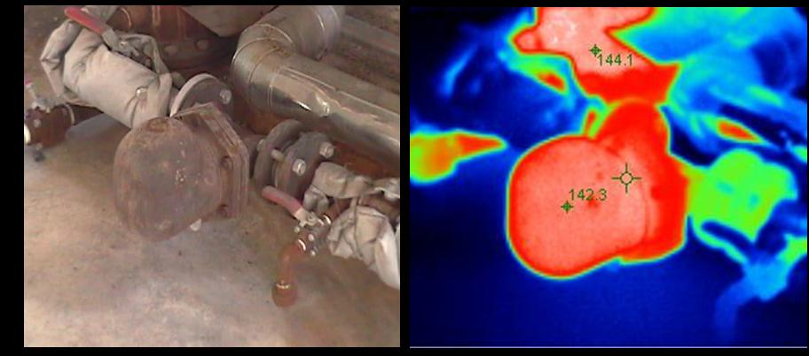
איבודי חום ממלכודות קיטור לא תקינות

Slide 92
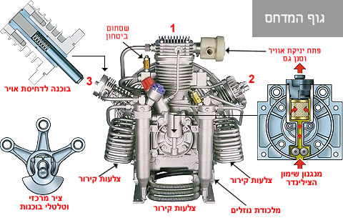
מבנה מדחס אוויר דחוס

Slide 93
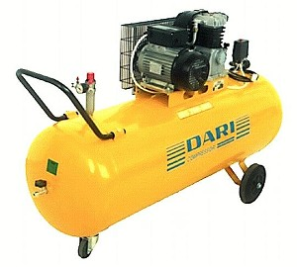
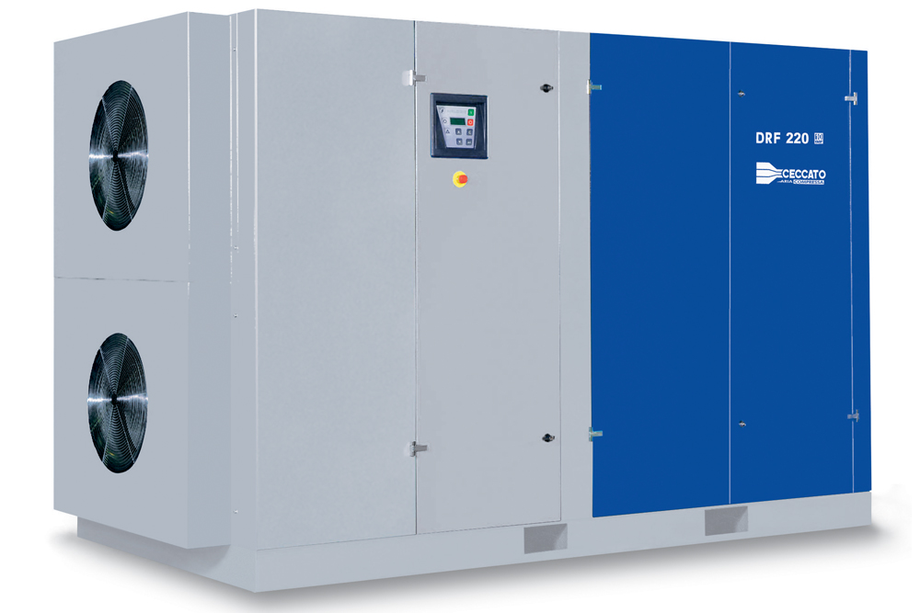
מדחסי אוויר - דוגמאות

Slide 94
מרכיבי המערכת הפניאומטית
המדחסים (קומפרסורים) – בוכנתי, בורגי, צנטרפוגלי,
נטול שמן, מדחס במהירות משתנה
מערכת הקירור
מערכת ייבוש האוויר
מערכת הבקרה
צנרת האוויר
ציוד פניאומטי (בוכנות, שסתומים וכדומה)

Slide 95
חיסכון באנרגיה במערכת הפניאומטית
החלפת מדחסים למדחסים בעלי נצילות גבוהה יותר
הוספת מדחס בעל מהירות משתנה (VRF)
הפחתת לחץ הקו (במידת האפשר)
שיפור מערכת הבקרה (סימולציות)
קיצור צנרת האוויר
צמצום דליפות אוויר מהמערכת
מציאת חלופות לאוויר דחוס
השבת חום ממערכת הקירו

Slide 96
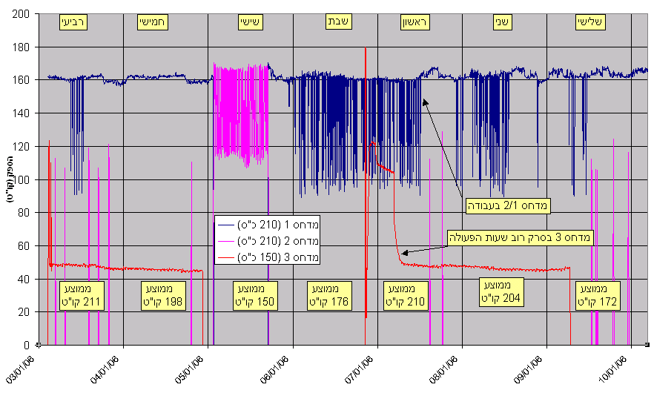
מדידת הספק למדחסי אוויר

Slide 97
בדיקת נצילות מדחסים
הנצילות עפ"י
נתוני היצרן
הנצילות בפועל

Slide 98
ניתוח איבודי אוויר מדליפות
?

Slide 99
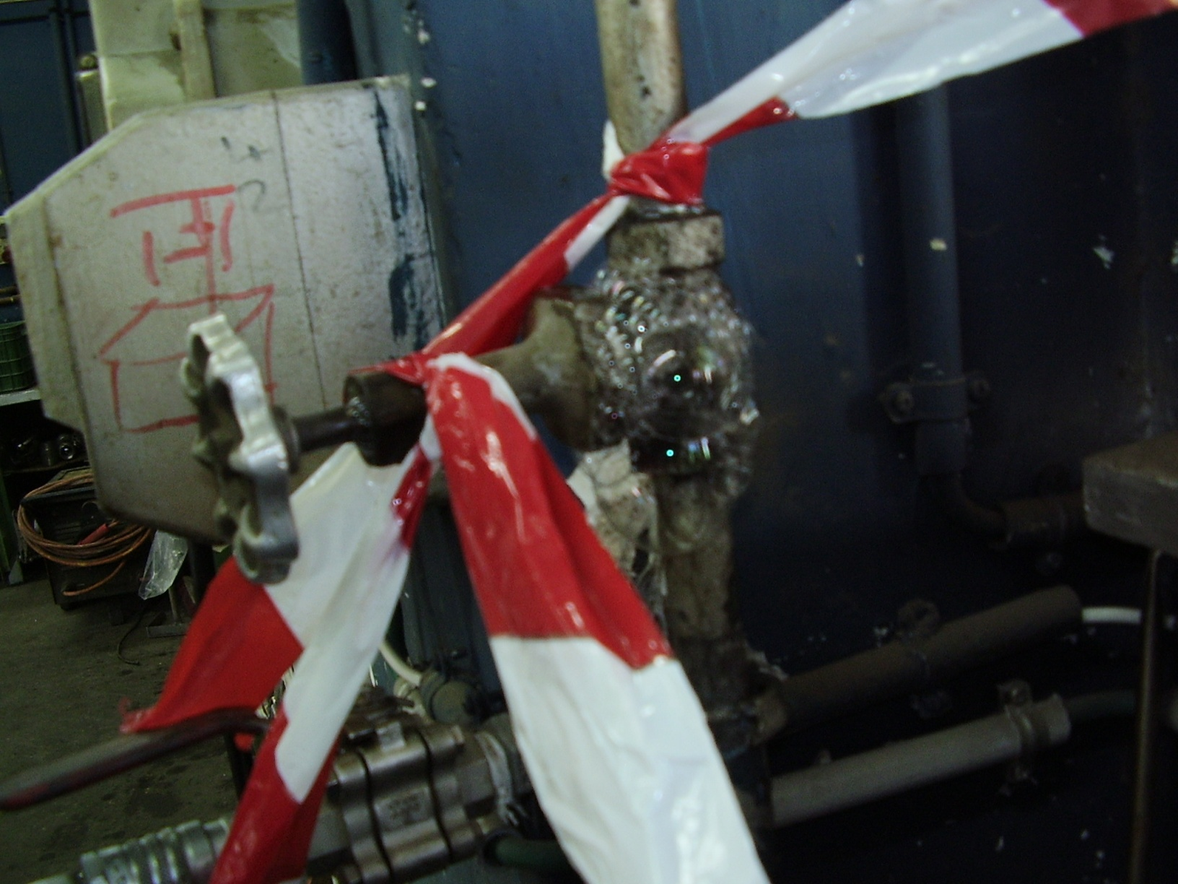
איתור וטיפול בדליפות אוויר מהמערכת

Slide 100
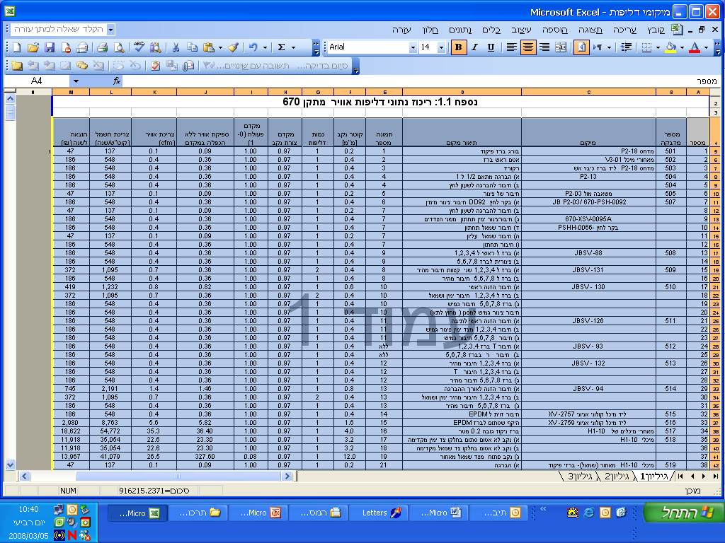
טבלת ריכוז נתוני הדליפות - דוגמא

Slide 101
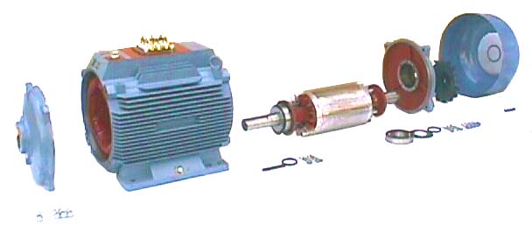
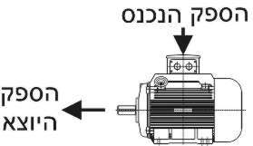
מרכיבי מנוע חשמלי

Slide 102
שיפור נצילות מנועים חשמליים
החלפת המנוע למנוע בעל נצילות גבוהה יותר
התאמת הספק המנוע לצרכים (להספק העומס)
התקנת משנה מהירות
הקטנת העומס (במידת האפשר)
כיבוי אוטומטי של המנוע בהעדר צורך בשימוש

Slide 103
השוואה כלכלית בין מנועים
מספר שעות עבודה בשנה: 5,000
מספר שנות עבודה לצורך החישוב: 10
מחיר ממוצע לקוט"ש: 0.40 ש"ח
מנוע לדוגמה: 90 קו"ט בעל נצילות 94% לעומת מנוע בעל נצילות של 95% (לפי תקן ישראלי 5289)
ההפרש בקו"ט הוא: 90x (0.95-0.94)=0.9kW
ההפרש הכספי:x0.4x10x0.9=18000 ₪ x 5,000
הפרש המחיר בין המנועים: 6000 ש"ח
תקופת החזר ההשקעה: 18,000/6,000=3 שנים

Slide 104
סוגי תאורה
נורות ליבון (נורות להט) - טונגסטן, הלוגן, קוורץ
נורות שאינן ליבון
נורות פלוריניות (נורות T)
- פלואורצנט
נורות פריקה
- נתרן לחץ גבוה
- כספית
- מטל הלייד
- אינדוקציה
תאורת לד (דיודות הפולטות אור)

Slide 105
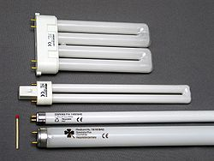
סוגי תאורה - פלואורצנטים

Slide 106
סוגי תאורה
נורת כספית:
האור נוצר ע"י מעבר של זרם חשמלי באדי כספית שהמעבר בו גורם להתפרקותו. נורות אלו שאורן עז, משמשות בעיקר לתאורת רחובות וחוץ. ההדלקה נעשית בהשהיה בדומה לנורה פלואורסנטית. נורה זו לעתים נכבת ונדלקת לסירוגין.

Slide 107
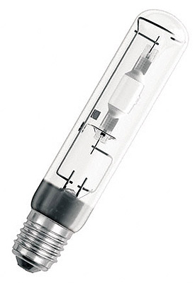
סוגי תאורה
נורת מטל הלייד:
האור נוצר ע"י זרם חשמלי באדי פחם או באדי הלוגנים ומתכות שונות. נורה זו מחייבת שימוש במשנק, שהוא אביזר חשמלי, המווסת את הזרם הנכנס לנורה. הניצולת החשמלית שלה 80-120 לומן לוואט. אורך חייה הנו 5,000-8,000 שעות. וגוון צבעה לבן – כחלחל. נורה זו משמשת בעיקר לתאורה חיצונית, במקומות
בהם נדרשת העברת צבעים טובה כמו
אצטדיונים ושטחי מסחר

Slide 108
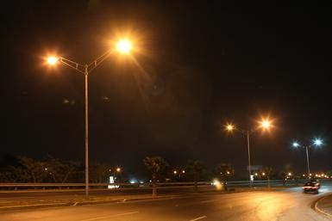
סוגי תאורה
נורת נתרן:
נורת הנל"נ היא בעלת הניצולת הגבוהה ביותר מבין כל סוגי הנורות (130 לומן לוואט). אורך החיים של נורת נל"נ הנו כ-24,000 שעות. לאור המופק ממנה צבע כתום עז והוא יעיל מאוד בחדירה מבעד לערפל. השימוש העיקרי של נורות אלו הנו לתאורת כבישים ומנהרות.
נורת הנל"ג היא הנורה העיקרית המשמשת לתאורת כבישים ורחובות בישראל. נצילותה
גבוהה (90-130 לומן לוואט).

Slide 109
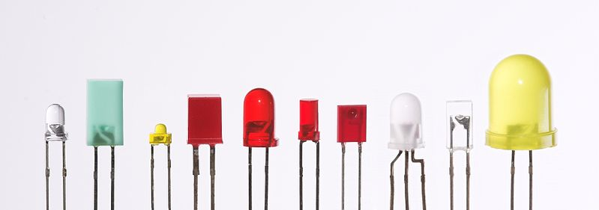
סוגי תאורה
תאורת לד:
דיודה פולטת אור (LED - Light-emitting diode)
שהיא התקן מוליך למחצה אשר פולט אור בספקטרום
צר.
אורך חיים - בין 35,000 ל-50,000 שעות עבודה. לשם
השוואה, אורך חיי נורת פלואורצנט הוא 10,000-15,000
שעות, ונורת להט רגילה הוא 2,500-4,500 שעות
שימושי בתאורה פנימית, תאורת חוב ורמזורים

Slide 110
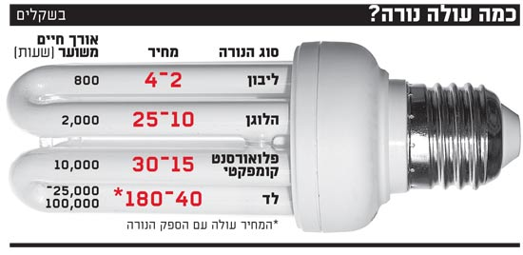
סוגי תאורה

Slide 111
סוגי תאורה – פרמטרים חשובים
נצילות (יעילות) אורית (לומן לואט)
עוצמת התאורה (לוקס = לומן למ"ר)
פיזור התאורה (אחידות התאורה)
איכות התאורה
אורך חיי הנורה (ריצוד, כיבוי, הנחתת עוצמת התאורה)
מחיר התאורה (רכישה, תחזוקה, פליטת חום)
עמידה בתקן (תאורת פנים, תאורת חוץ)
התאמה לצרכי בטיחות וביטחון

Slide 112
שימוש בתאורה טבעית במשך היום
שימוש בתאורה טבעית עם תאורה מיותרת

Slide 113
חיסכון בתאורה
החלפת תאורה לנורות בעלי נצילות אורית גבוהה יותר
הקטנת עוצמת התאורה
החלפת רפלקטורים
התקנת וסתי מתח
עימעום התאורה (דימרים)
כיבוי אוטומטי בהעדר נחיצות – שעון שבת, שעון
אסטרונומי, רגשי נוכחות, תא פוטוסל
חלוקת התאורה לאזורים נפרדים
דילול תאורה
שימוש בתאורה טבעית

Slide 114
מערכות מיזוג אוויר/קירור
מערכות מקומיות (מזגנים מפוצלים, אינוורטרים)
מערכות מרכזיות (צ'ילרים, יט"אות)
מערכות לקירור עמוק (עד מינוס 40 מ"צ)
מאגר קור (מאגר קרח)
מגדלי קירור
חדרי קירור

Slide 115
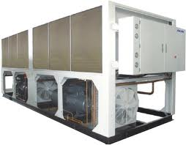
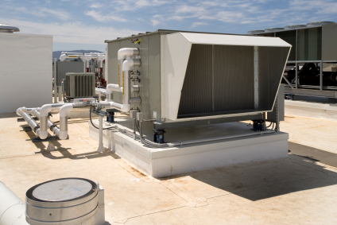
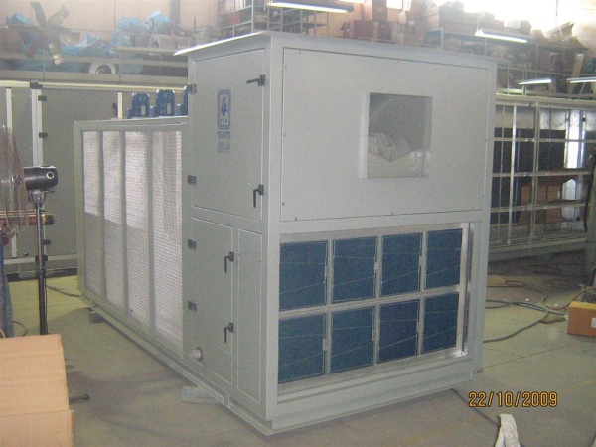
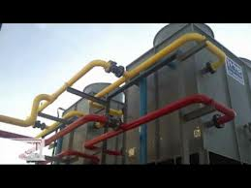
מערכות מיזוג אוויר/קירור

Slide 116
חיסכון באנרגיה במערכות מיזוג אוויר/קירור
החלפה לציוד בעל נצילות גבוהה יותר
שיפור מערכת הבקרה
שיפור הבידוד/דלתות אוטומטיות
ניקוי מעבים/פילטרים
התאמת המערכת לצרכים
צמצום כמות האוויר הצח
התאמת הטמפרטורות לצרכים
כיבוי אוטומטי בהעדר נחיצות
השבת חום Heat Recovery
שיפור הבידוד (כולל במבנה)

Slide 117
מע' מיזוג אוויר וקירור - מדידת הספקים ולחצים

Slide 118
צ'ילר שעובד 24/7 וביעילות נמוכה
נדרש למזג 3 חדרים בלבד בלילה
עומס נמוך
הספק משאבה

Slide 119
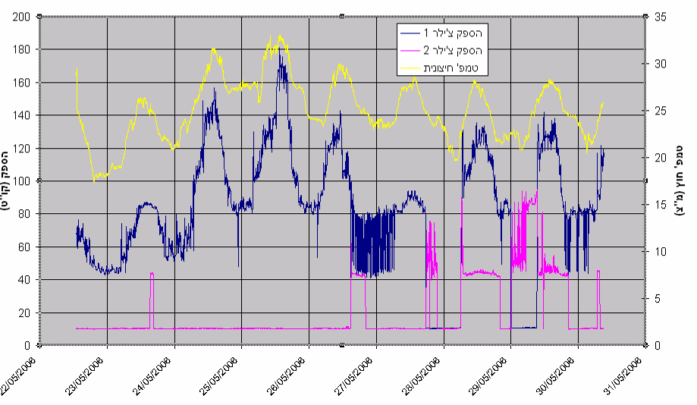
ריכוז נתוני הספק הצ'ילרים
משאבת סחרור נותרה לפעול בצ'ילר שנמצא בהמתנה
התנעות מיותרות של הצ'ילר הממתין

Slide 120
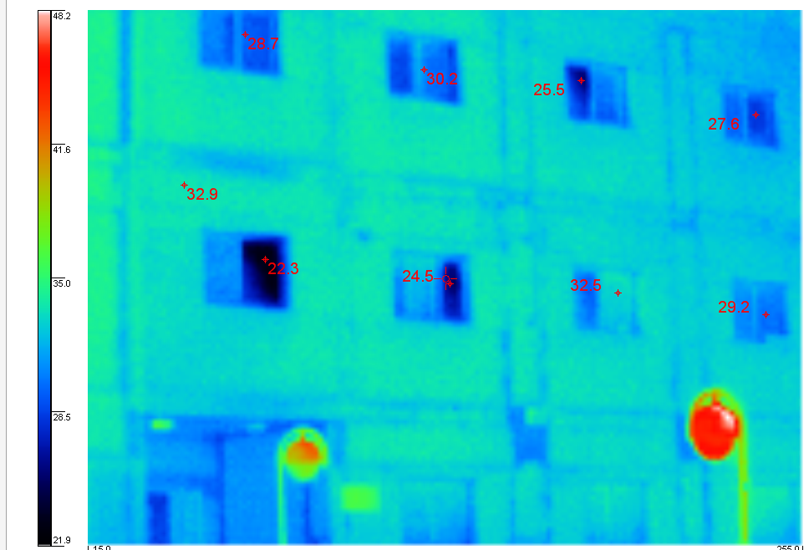
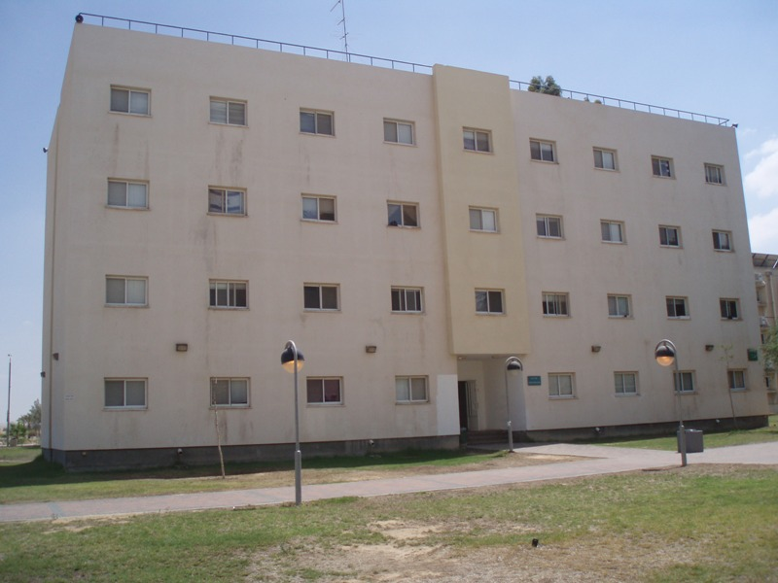
כיבוי מערכות מיזוג
מזגן פועל
מזגן פועל
מזגן פועל
מזגן פועל
מזגן פועל

Slide 121
תקנות בתחום השימוש באנרגיה
תקנת בדיקת נצילות דודי קיטור
תקנת בדיקת נצילות מתקני קירור
תקנת בדיקת נצילות משאבות מים
תקן ניהול אנרגיה - איזו 50001

Slide 122
מחלק חשמל היסטורי
הגדרה: כל ארגון שקונה חשמל מחברת החשמל ומוכר אותו הלאה לצרכנים ואינו פעול על פי רישיון הקבוע בחוק החשמל. מחלק החשמל מנהל למעשה רשת חשמל "פרטית" הכוללת את מערך החלוקה, האספקה והחיוב ללקוחותיו
התקנה: ב- 11.8.09 פרסמה רשות החשמל את החלטתה מס' 272 "המתווה להסדרת פעילותם החוקית של מחלקי חשמל היסטוריים" בה הוגדר כי מחלקי חשמל היסטוריים נדרשים להסדיר את מעמדם החוקי
לדוגמא: קיבוצים, כפרים, מועצות וכדומה.

Slide 123
מחלק חשמל היסטורי - חלופות
א. העברת פעילות החלוקה לידי חברת החשמל - בחלופה זו חברת החשמל היא זו שתחלק את החשמל עד הצרכן הסופי. מה שאומר שכל תשתיות החשמל עד לוח הצרכן יהיו בבעלות חברת החשמל: מסדרי מתח גבוה, תחנות השנאה, כבלי מתח גבוה ונמוך, מרכזיות, פילרים וכדו'. עקב הסטנדרט המחמיר לתשתיות של חברת החשמל, בד"כ לא נעשה כל שימוש בתשתיות הקיימות, וחברת החשמל מפרקת את כל התשתיות ומקימה את כולן מחדש

Slide 124
מחלק חשמל היסטורי - חלופות
ב. הסדרת רישיון חלוקה למחלק חשמל היסטורי - בחלופה זו מתחייב מחלק החשמל ההיסטורי להיכנס למתווה למחלקי חשמל היסטוריים, לצורך קבלת רישיונות לפעילותו כדין לפי חוק משק החשמל. במקביל להצטרפותו למתווה יגיש לאגף הרישוי ברשות החשמל בקשה לרישיונות לחלוקת והספקת חשמל. מרגע כניסתו למתווה, יקבל מחלק החשמל הנחה של 3% לתעריף החשמל אותו הוא מקבל. מחלק החשמל יצטרך להקים ישות משפטית שהיא תהיה חברות החלוקה, ולעמוד באבני הדרך של המתווה כדי שרישיונו יהפוך לקבוע, בהתאם לשלבים שנקבעו ע"י הרשות.

Slide 125
מחלק חשמל היסטורי - חלופות
ג. חלופת מחלק אחר - על פי חלופה זו מחלק החשמל יעביר את האחריות על רשת החלוקה הפנימית לחברה פרטית אשר תרכוש חשמל במחירים המוזלים ותמכור אותו לצרכני הקיבוץ בתעריפי חח"י. החברה החיצונית תהיה אחראית לתחזוקת רשת החשמל ולגבייה מהצרכנים וכן תממן חלק מההשקעות הנדרשות לשדרוג הרשת.

Slide 126
תקנת ייצור חשמל בקוגנרציה
קוגנרציה: טכנולוגיה המשלבת בין שני תהליכים, ייצור חשמל והפקת חום, במטרה להשיג ניצול יעיל יותר של הדלק או הגז. ייצור חשמל בדיזל או בטורבינה מתאפיין בנצילות נמוכה ובאובדן חום עקב פליטת גזים וקירור המנועים. קוגנרציה מנצלת מקורות חום אלו וממחזרת אותם לטובת תהליכים תרמיים. כך מושגת נצילות כללית של 65%-85% לעומת 20%-40% בתהליך חד-תכליתי. בנוסף, העלות הכוללת להפקת כוח וחום במערכת קוגנרציה נמוכה מעלויות הייצור בשני תהליכים נפרדים.
משרד התשתיות והאנרגיה מעודד התקנת מערכות קוגנרציה במפעלים ומתקנים הצורכים חשמל וקיטור

Slide 127
תקנת ייצור חשמל בקוגנרציה
שימושים מקובלים בקוגנרציה:
ייצור חשמל לצריכה עצמית ו/או לאספקה לרשת הארצית ומכירה לחברת החשמל
ניצול האנרגיה המכאנית המופקת כתחליף לחשמל להנעת ציוד מכאני תעשייתי
ייצור קיטור ומים חמים על ידי האנרגיה התרמית
ניצול החום השיורי הנפלט לחימום אוויר, למוצרי תעשייה וכשמן תרמי
שימוש בחום השיורי לתהליכי חימום או להפקת קור

Slide 128
תקנת ייצור חשמל בקוגנרציה
דוגמאות :
- במפעלי נייר חדרה פועלת תחנת כוח פנימית המשרתת את מערכי הייצור של כמה מחברות הקבוצה. בשנת 2007 הוסבה התחנה משימוש במזוט כבד להפעלה בגז טבעי בטכנולוגיית קוגנרציה, והפכה לאתר התעשייה הראשון בישראל המופעל כולו בגז טבעי ומספק גם את הקיטור הדרוש לתהליך ייצור הנייר.
- במפעלי ים-המלח, בנילית.

Slide 129
תקנת ייצור חשמל מתאים פוטו-וולטאים
הסדר לייצור חשמל מבוזר באנרגיה מתחדשת - בשיטת "מונה נטו" למתקנים של עד Mw5 וכל עוד קיימת מכסה
פנויה (Mw200 לשנת 2014)
היצרן מזרים חשמל לרשת מהמתקן ובתמורה מזוכה בחשבון החשמל שלו על כמות החשמל שהזרים לרשת בהתאם לתעריפי החשמל הרגילים פחות 1.5 א"ג לקוט"ש הנקרא "תעריף איזון" בגין עלויות קליטת החשמל ברשת של חח"י
במידה ומהמתקן מספק יותר חשמל מהצריכה של הארגון נקבע "מנגנון קיזוז". היצרן יכול לצבור "קרדיט" של שנתיים ולקבל קיזוז לקרדיט במשך שנתיים נוספות.

Slide 130
שלבים בביצוע פרויקט "מונה נטו"
ביצוע סקר מקצועי באתר:
הסקר יבחן הנתונים הבאים:
- התאמת האתר להתקנת המערכת הסולארית - גגות,
שטחים פתוחים, התאמת קונסטרוקציה ואסטטיקה.
- התאמת מערכת החשמל.
- ניתוח צריכת חשמל צפויות על בסיס חשבונות החשמל.
- שילוב המערכת הסולארית בתוכנית איכות הסביבה של
העסק.
- התאמה תקציבית וניתוח כדאיות.
יציאה למכרז ובחירת הספק הזוכה

Slide 131
שלבים בביצוע פרויקט "מונה נטו"
ביצוע הפרויקט:
כולל את הפעילויות הבאות:
- ביצוע תכנון הנדסי מלא
- טיפול באישורים הנדרשים מול הרשויות
- אספקת ציוד - פנלים סולאריים, ממירי מתח ומערכת
בקרה מרחוק למדידת ייצור אנרגיה
אחזקה ותמיכה לאורך חיי המערכת
קיימות בשוק מספר חברות המספקות את המערכת הפוטו-וולטאית ומלוות את הלקוח בכל שלבי היישום.

Slide 132
צוות ההיגוי לרפורמה במשק החשמל
משימות הצוות:
1. בחינת המבנה המיטבי למשק החשמל ולחברת החשמל, בשים לב למודלים המקובלים בעולם ואלה שנידונו עד כה, לרבות המודל שהוצג לחברה בשנים האחרונות. הצוות יבחן את המודלים השונים, תוך שימת דגש על יישום תחרות במקטעים התחרותיים.
2. עמידה על החוסן הפיננסי של חברת החשמל עד כה. הבאה למצב פיננסי נאות, כחלק מהרפורמה.
3. בחינת תכנית התייעלות בחברת החשמל.
4. הצעת רפורמה כוללת במשק החשמל ובחברת החשמל.

Slide 133
צוות ההיגוי לרפורמה במשק החשמל
חברי הצוות:
אורי יוגב - יו"ר הוועדה
אורנה הוזמן-בכור - מנכל"ית משרד התשתיות והאנרגיה
סיגל שאלתיאל הלוי - מנכל"ית המשרד לפיתוח הנגב
ד"ר יהודה ניב - מנהל מינהל החשמל במשרד האנרגיה
אלי כהן – נציג ציבור
מיכל עבאדי-בויאנג'ו - החשכ"ל במשרד האוצר
קובי אמסלם - הממונה על השכר במשרד האוצר
אמיר לוי - הממונה על התקציבים במשרד האוצר

Slide 134
תודה על ההקשבה

